Slide 1
ORGANSKE KISIKOVE SPOJINE
Dragi devetošolec, devetošolka!
Pred tabo je raziskovanje kemijskih in fizikalnih lastnosti alkoholov, zato bo tvoje delo potekalo ob učbeniku, dz in zvezku.
Snov iz prvih drsnic bi že moral/-a imeti zapisane v zvezku, zato jih samo preberi. Nato preberi učno snov v učbeniku. Skozi delo te bodo popeljale naslednje drsnice.
Verjamem, da bo delo potekalo z vso resnostjo in odgovornostjo.
V kolikor imaš težave, mi lahko pišeš ali si zapiši vprašanje v zvezek, da ga razjasnimo pri pouku.
Bodi zdrav/-a, čuvaj nase!
Učiteljica Maja Verhovšek

Slide 2
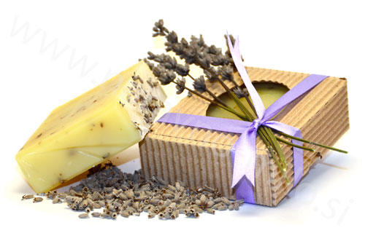
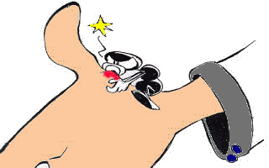
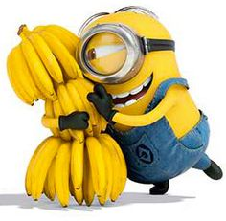
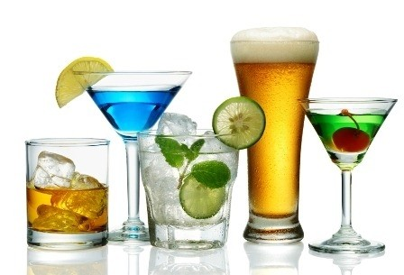
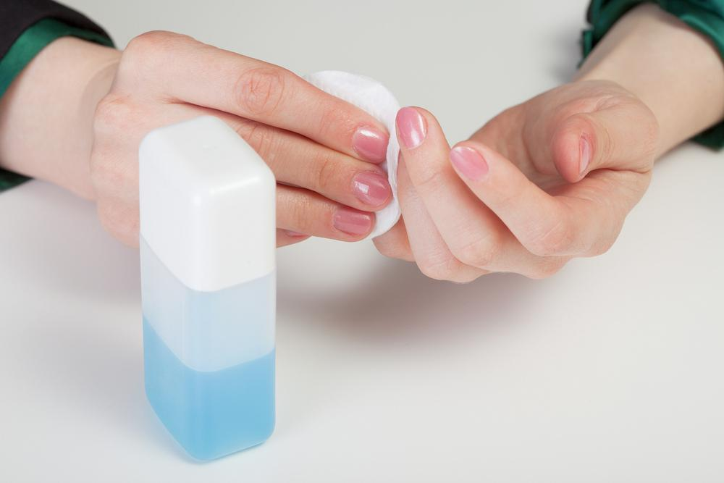
Razmisli, katere organske kisikove spojine predstavljajo naslednje sličice.
1.ura

Slide 3
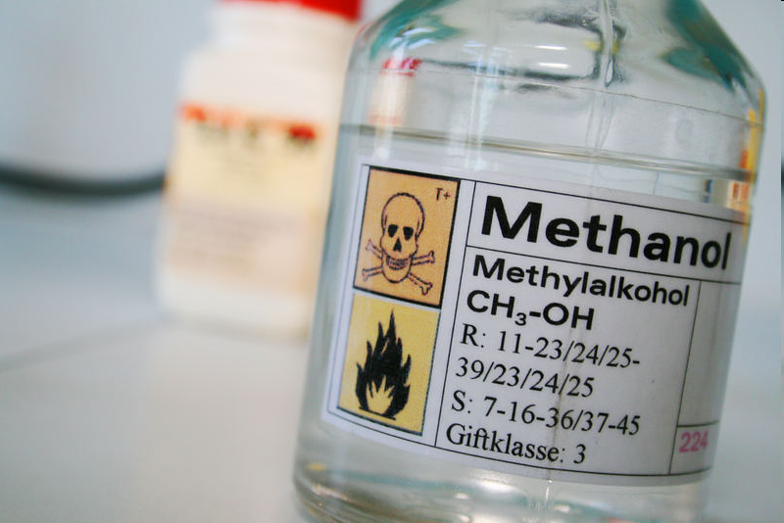
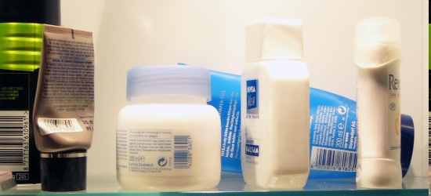
Zelo razširjena in raznolika skupina spojin
Značilna je funkcionalna skupina: -OH (hidroksilna skupina)
Preberi naslednje drsnice. Podoben zapis si že moral zapisati v zvezek. Če pa ti še kaj manjka, imaš idealno priložnost, da nadoknadiš pomembna dejstva o alkoholu.
-O-H ali –OH hidroksilna skupina

Slide 4
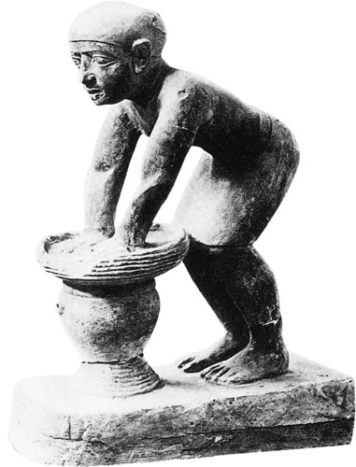
OD SLADKORJA DO ALKOHOLA
Alkoholne pijače so znane že več tisoč let; predelava je eden najstarejših biotehnoloških postopkov, ki so ga poznali že stari Egipčani in Grki.
Kip egiptovskega pivovarja, 4400 let pr. Kr.

Slide 5
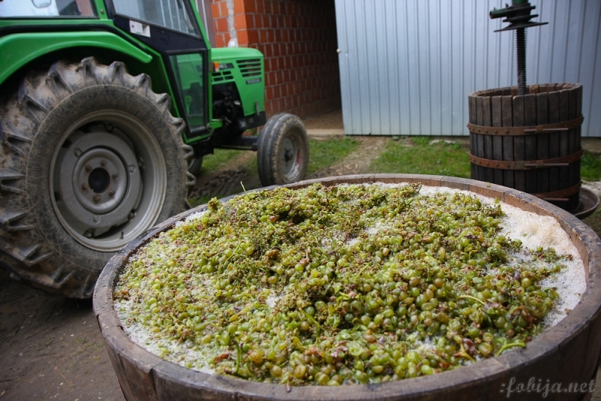
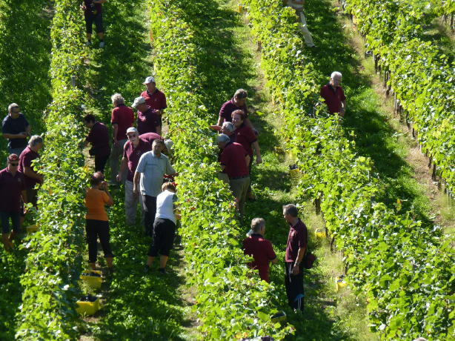
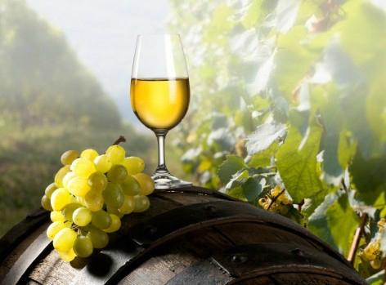
ALKOHOLONO VRENJE ali FERMENTACIJA
-Sladkor v soku se zaradi vpliva gliv kvasovk (encimov) spreminja v etanol in ogljikov dioksid
C₆H₁₂O₆ C₂H₅OH + CO₂
Glukoza etanol + ogljikov dioksid
2
2

Slide 6
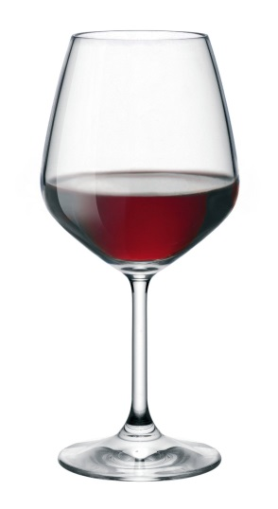
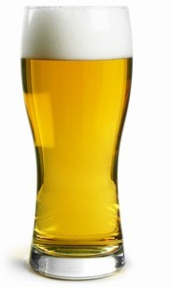
Najpomembnejše surovine, iz katerih pridobivamo alkoholne pijače, in prostorninski odstotek alkohola v pijačah.
PIJAČA | SUROVINE | ODSTOTEK ALKOHOLA
Pivo | Ječmen, hmelj | 4 – 10 %
Vino | Grozdje | 9 – 12 %
Žganje | Sadje | 40 – 50 %
Viski | Ječmen | 40 – 50 %
Vodka | Krompir | 40 – 50 %
Rum | Melasa | 40 – 50 %
V teh treh kozarcih različnih pijač je približno enaka količina etanola.

Slide 7
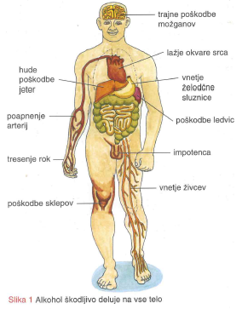
ŠKODLJIVE POSLEDICE DELOVANJA ALKOHOLA
1. ALKOHOL ŠKODLJIVO DELUJE NA VSO TELO

Slide 8
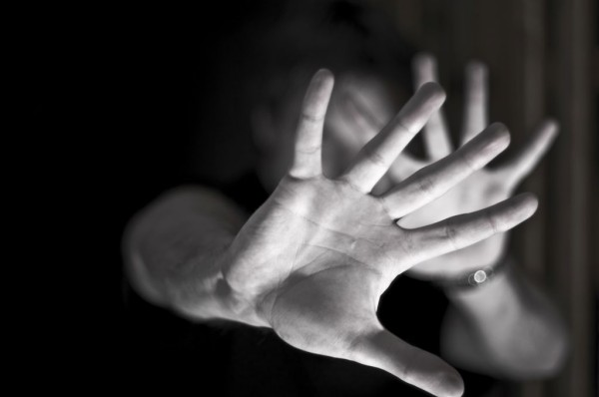
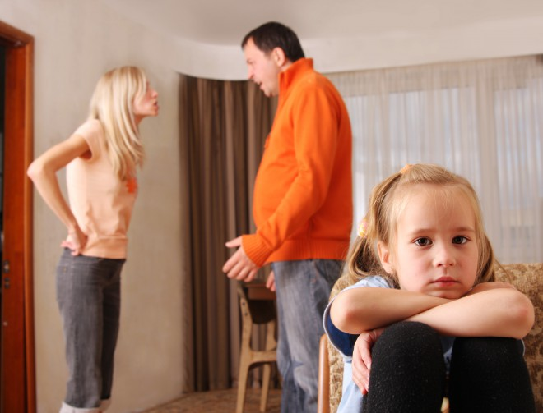
2. PSIHOLOŠKE POSLEDICE
3. SOCIALNE POSLEDICE

Slide 9
ALKOHOL IN PROMET

Slide 10
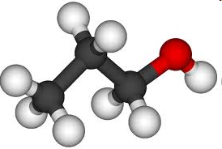
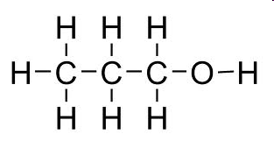
C₃H₇OH
Osnova imena. Pove nam, da so v glavni verigi 3 ogljikovi atomi povezani z enojnimi vezmi.
Končnica –ol. Pove nam, da je spojina alkohol (hidroksilna skupina).
Propan-1-ol
Pozicijsko število. Pove nam, kje v molekuli se nahaja hidroksilna skupina. Od ostalega imena ga ločujeta dva vezaja.

Slide 11
Zapiši razlike in skupne značilnosti zapisnih alkoholov. Poimenuj ju.
CH₃-OH
CH₃-CH₂-OH
Najprej preberi učno snov v učbeniku, str. 48-52 Prepiši naslednje drsnice.
POLOŽAJNA IZOMERIJA: enaka molekulska formula ter različna strukturna – razlika v legi hidroksilne (-OH) skupine

Slide 12
GORENJE ALKOHOLOV
Oglej si posnetek.
Reši spodnjo nalogo in jo zapiši v zvezek.
https://eucbeniki.sio.si/kemija9/1100/index4.html

Slide 13
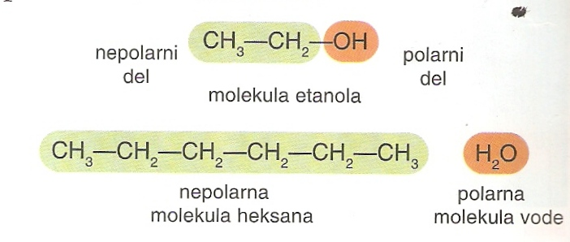
TOPNOST ALKOHOLOV
Podobno se v podobnem topi oz. podobni tekočini se mešata (polarno v polarnem in obratno).

Slide 14
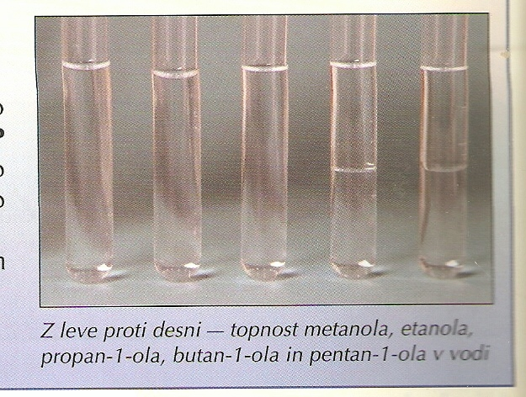
Pri alkoholih z daljšimi verigami ogljikovih atomov, nepolarni del prevlada nad polarnim delom molekule.
Taki alkoholi so zato slabo topni v vodi

Slide 15
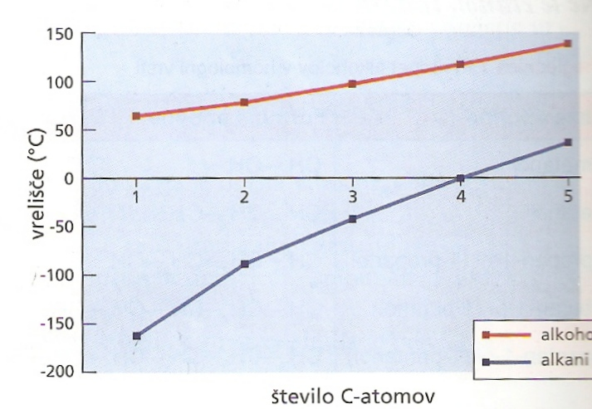
VRELIŠČE
-alkoholi imajo višja vrelišča kot alkani z enakim številom ogljikovih atomov
-vrelišča alkoholov in alkanov se višajo s številom ogljikovih atomov

Slide 16
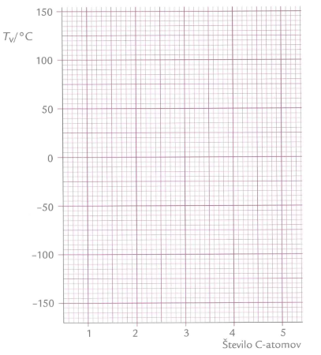
VRELIŠČE ALKOHOLOV
Reši DZ, str. 33

Slide 17
Splošna formula alkoholov
2.ura
C_{n}H_{2n+2}O
Napiši molekulske formule alkoholov:
a) z 9 ogljikovimi atomi
b) s 15 ogljikovimi atomi
c) z 20 vodikovimi atomi

Slide 18
NALOGA
Napiši strukturne, racionalne in molekulske formule naslednjih alkoholov:
Heksan-2-ol
Butan-1-ol
Butan-2-ol
2-metilbutan-1-ol
Etan-1,2-diol (etilenglikol)
Propan-1,2,3-triol (glicerol)

Slide 19
REŠITVE
HEKSAN-2-OL
BUTAN-2-OL
2-METILBUTAN-1-OL
BUTAN-1-OL

Slide 20
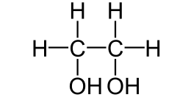
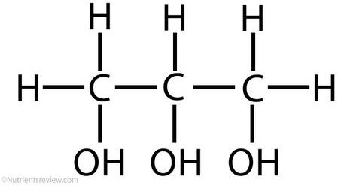
ETAN-1,2-DIOL
PROPAN-I,2,3-TRIOL

Slide 21
ALKOHOLI GLEDE NA VRSTO OGLJIKOVIH ATOMOV:
SEKUNDARNI
TERCIARNI
PRIMARNI

Slide 22
Zapiši pomembne alkohole in njihove lastnosti (pomagaj si z učbenikom)
Reši U, str. 53/4B, 5, 6
Reši: Dz, str.32

